Slide 1


LAB 3: ALGORITMOS DE ORDENAMIENTO Y BÚSQUEDA
Estructuras de Datos y Algoritmos 2025-2
Diego Soto
Tomas Suarez
Profesor: Cristian Llull

Slide 2

OBJETIVO DEL LABORATORIO
Implementar un sistema de gestión de un catálogo de películas basado en un dataset de Kaggle, utilizando y comparando distintos algoritmos de ordenamiento (InsertionSort, MergeSort, RadixSort) y búsqueda (lineal y binaria).
El objetivo es analizar su rendimiento y comprender su relevancia práctica.

Slide 3

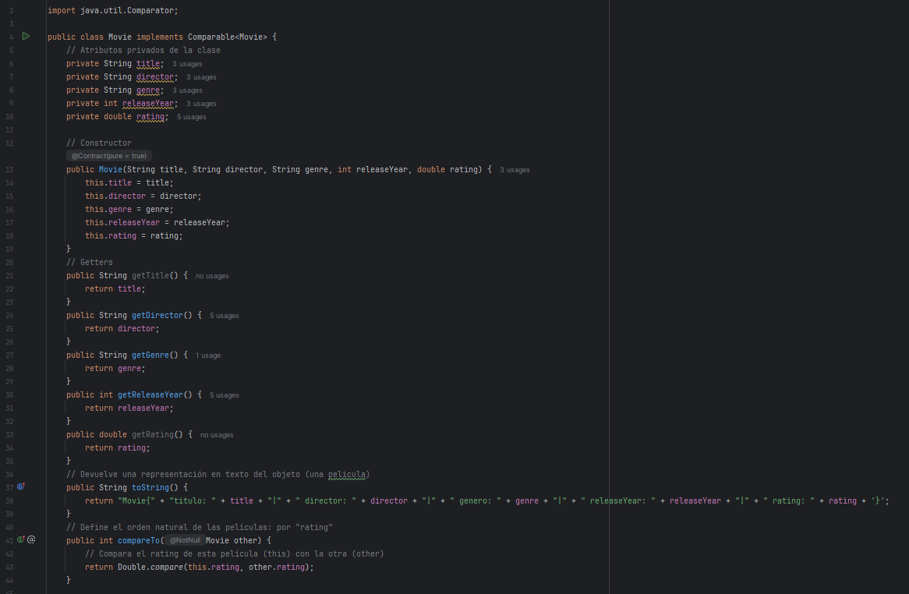
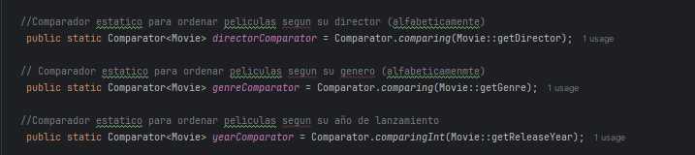
IMPLEMENTACION
CLASE MOVIE
Representa una película con atributos como título, director, género, año y rating.
Implementa la interfaz Comparable<Movie> para establecer un orden natural por rating.
Incluye comparadores adicionales por director, género y año, permitiendo distintos criterios de ordenamiento.

Slide 4
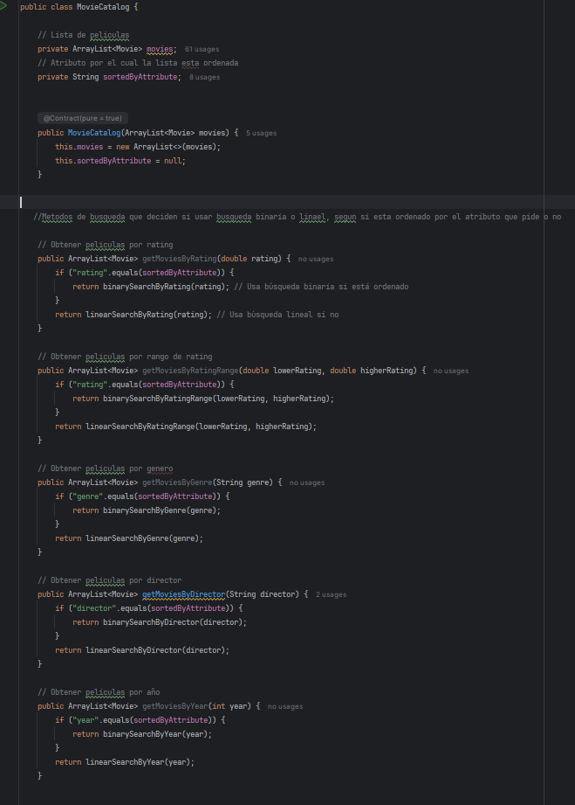
IMPLEMENTACION
CLASE MOVIECATALOG
Clase principal que gestiona la colección de películas y aplica los algoritmos de ordenamiento y búsqueda.
Incluye métodos como sortByAlgorithm() para elegir el algoritmo y atributo de ordenamiento.
Los métodos de búsqueda se adaptan automáticamente según si el catálogo está o no ordenado por el atributo correspondiente.

Slide 5
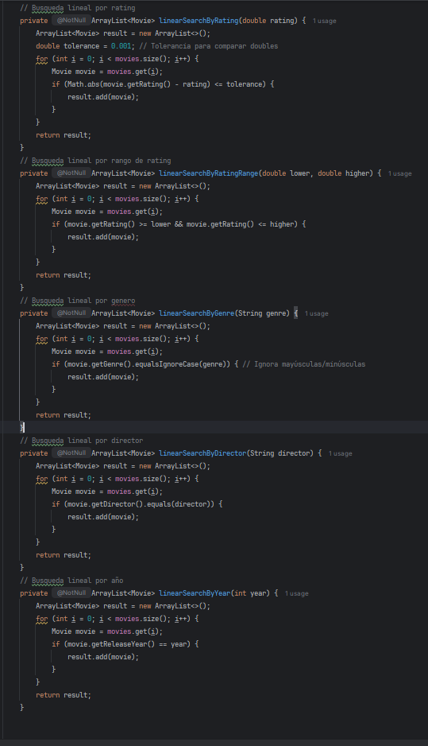
IMPLEMENTACION
CLASE MOVIECATALOG
Métodos de búsquedas lineales según el dato pedido, similares entre ellas sin mayor complejidad búsquedas lineales simples
O(n)

Slide 6
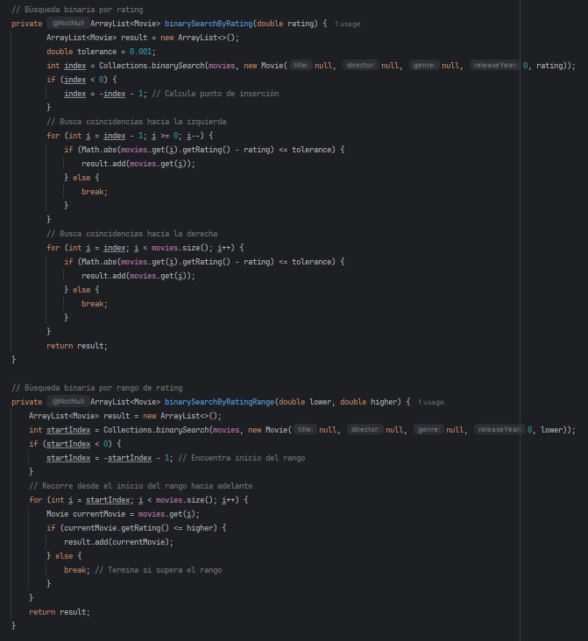
IMPLEMENTACION
CLASE MOVIECATALOG
Métodos de búsquedas binarias. Mucho más eficientes que las lineales, pero requieren que la lista esté ordenada por el atributo a buscar.
Primero localizan un índice con Collections.binarySearch y luego se expanden para incluir todos los valores duplicados
O(logN)

Slide 7
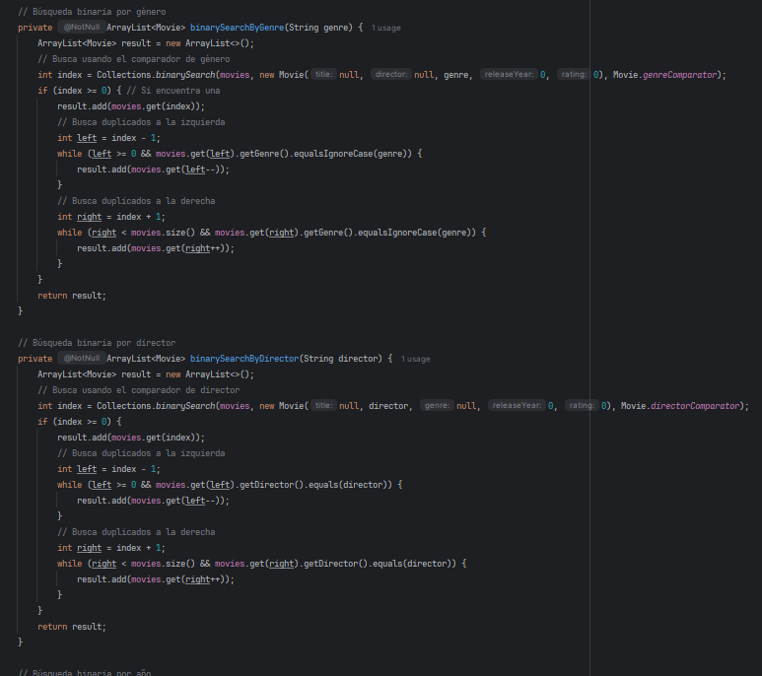
IMPLEMENTACION
CLASE MOVIECATALOG
Métodos de búsquedas binarias. Mucho más eficientes que las lineales, pero requieren que la lista esté ordenada por el atributo a buscar.
Primero localizan un índice con Collections.binarySearch y luego se expanden para incluir todos los valores duplicados
O(logN)

Slide 8
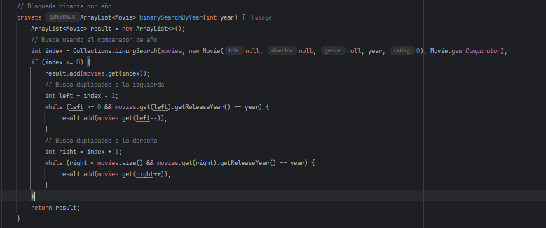
IMPLEMENTACION
CLASE MOVIECATALOG
Métodos de búsquedas binarias. Mucho más eficientes que las lineales, pero requieren que la lista esté ordenada por el atributo a buscar.
Primero localizan un índice con Collections.binarySearch y luego se expanden para incluir todos los valores duplicados
O(logN)

Slide 9
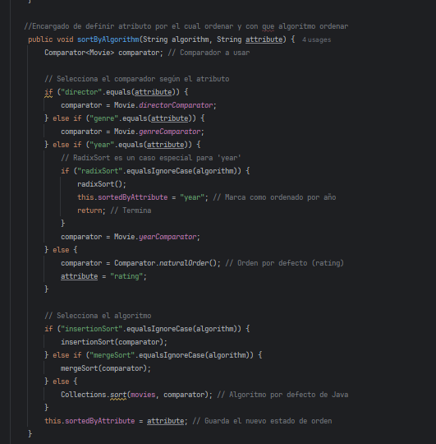
IMPLEMENTACION
CLASE MOVIECATALOG
Método sortByAlgorithm
Actúa como el controlador central para ordenar la lista.
Paso 1: Lee el attribute para seleccionar el Comparator (director, género, año).
Paso 2: Lee el algorithm para llamar al método de sort (InsertionSort, MergeSort, etc.).
Paso 3: Actualiza sortedByAttribute al finalizar. Esto es crucial para que las búsquedas binarias funcionen.

Slide 10
IMPLEMENTACION
CLASE MOVIECATALOG
Método sortByAlgorithm
Actúa como el controlador central para ordenar la lista.
Paso 1: Lee el attribute para seleccionar el Comparator (director, género, año).
Paso 2: Lee el algorithm para llamar al método de sort (InsertionSort, MergeSort, etc.).
Paso 3: Actualiza sortedByAttribute al finalizar. Esto es crucial para que las búsquedas binarias funcionen.

Slide 11
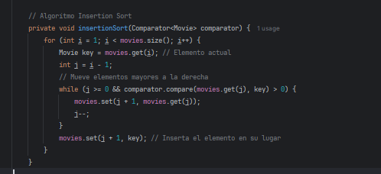

ALGORITMOS DE ORDENAMIENTO
InsertionSort()
Un algoritmo simple que construye la lista ordenada final un elemento a la vez.
Toma un elemento (key) de la parte desordenada.
Lo compara con los elementos de la parte ya ordenada (a la izquierda).
Desplaza los elementos mayores hacia la derecha para crear un espacio.
Inserta el key en su posición correcta.
O($n^{2}$)

Slide 12
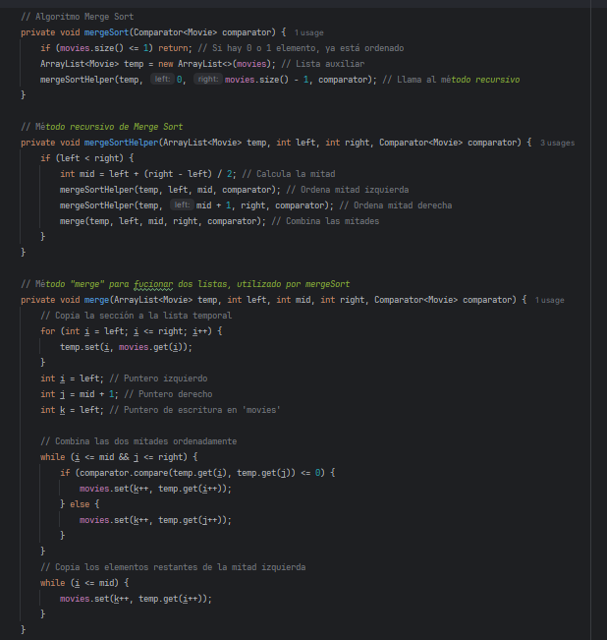
ALGORITMOS DE ORDENAMIENTO
MergeSort()
Un algoritmo de "Divide y Vencerás" (Divide and Conquer).
1. Dividir: El método mergeSortHelper divide la lista en mitades recursivamente, hasta que solo quedan listas de un elemento.
2. Vencer (Merge): El método merge toma dos mitades ya ordenadas y las "fusiona" de forma ordenada en una sola lista más grande.
Este proceso se repite hasta que toda la lista principal está fusionada y ordenada.
O(nlogn)

Slide 13
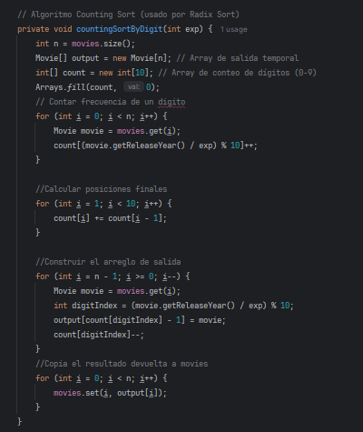
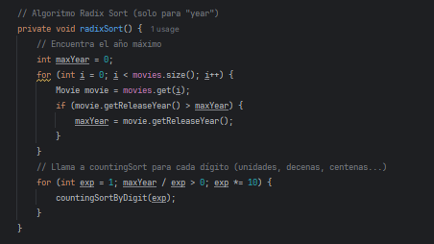
ALGORITMOS DE ORDENAMIENTO
RadixSort()
Un algoritmo de ordenamiento no comparativo, usado solo para el releaseYear.
radixSort: Es el método principal. Llama a countingSortByDigit repetidamente, una vez por cada dígito del año (unidades, decenas, centenas...).
countingSortByDigit: Es el motor del algoritmo.
Cuenta la frecuencia de cada dígito (0-9).
Calcula las posiciones finales de cada elemento.
Construye un array temporal output con las películas en el orden correcto para ese dígito.

Slide 14
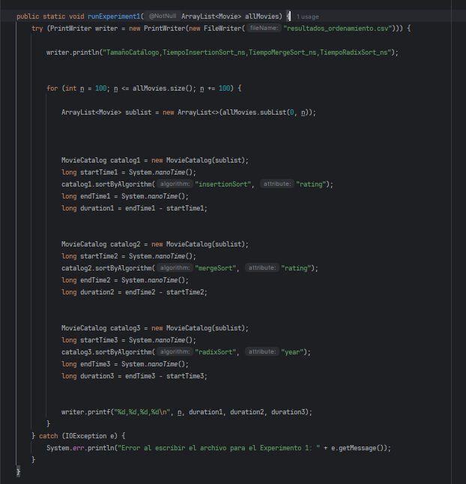
IMPLEMENTACION
Main
EXPERIMENTO 1: ORDENAMIENTO
El método runExperiment1 está diseñado para comparar la eficiencia de los algoritmos de ordenamiento.
Crea un bucle que genera catálogos de películas con tamaños incrementales (100, 200, 300, etc.).
En cada iteración, ejecuta los tres algoritmos (InsertionSort, MergeSort, RadixSort) sobre copias idénticas del catálogo.
Mide el tiempo de ejecución (System.nanoTime()) que le toma a cada algoritmo ordenar la lista.
Finalmente, escribe los resultados (Tamaño, Tiempo_IS, Tiempo_MS, Tiempo_RS) en un archivo "Resultados_ordenamiento.csv".

Slide 15
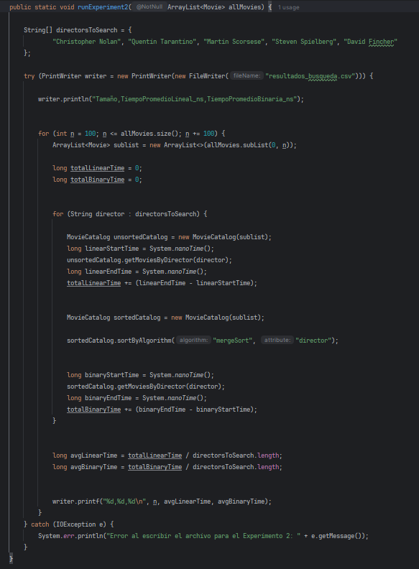
IMPLEMENTACION
Main
EXPERIMENTO 2: BÚSQUEDA
El método runExperiment2 compara la eficiencia de la búsqueda lineal contra la binaria.
Al igual que el experimento 1, itera sobre catálogos de tamaños incrementales.
Para cada tamaño, repite la búsqueda de varios directores (directorsToSearch) para luego calcular un promedio:
Prueba Lineal: Mide el tiempo de getMoviesByDirector sobre un catálogo desordenado.
Prueba Binaria: Primero ordena el catálogo por director y luego mide el tiempo de getMoviesByDirector.
Guarda los tiempos promedio (lineal y binario) en el archivo "resultados_busqueda.csv".

Slide 16
EXPERIMENTACIÓN Y RESULTADOS
Se realizaron dos experimentos principales:
1. Comparación de tiempos de ejecución de los algoritmos de ordenamiento con tamaños de catálogo entre 100 y 1000.
2. Evaluación de tiempos promedio en búsquedas lineal y binaria para distintos directores.
El entorno de pruebas fue Java (JDK 17) en Windows 10, utilizando IntelliJ IDEA.

Slide 17
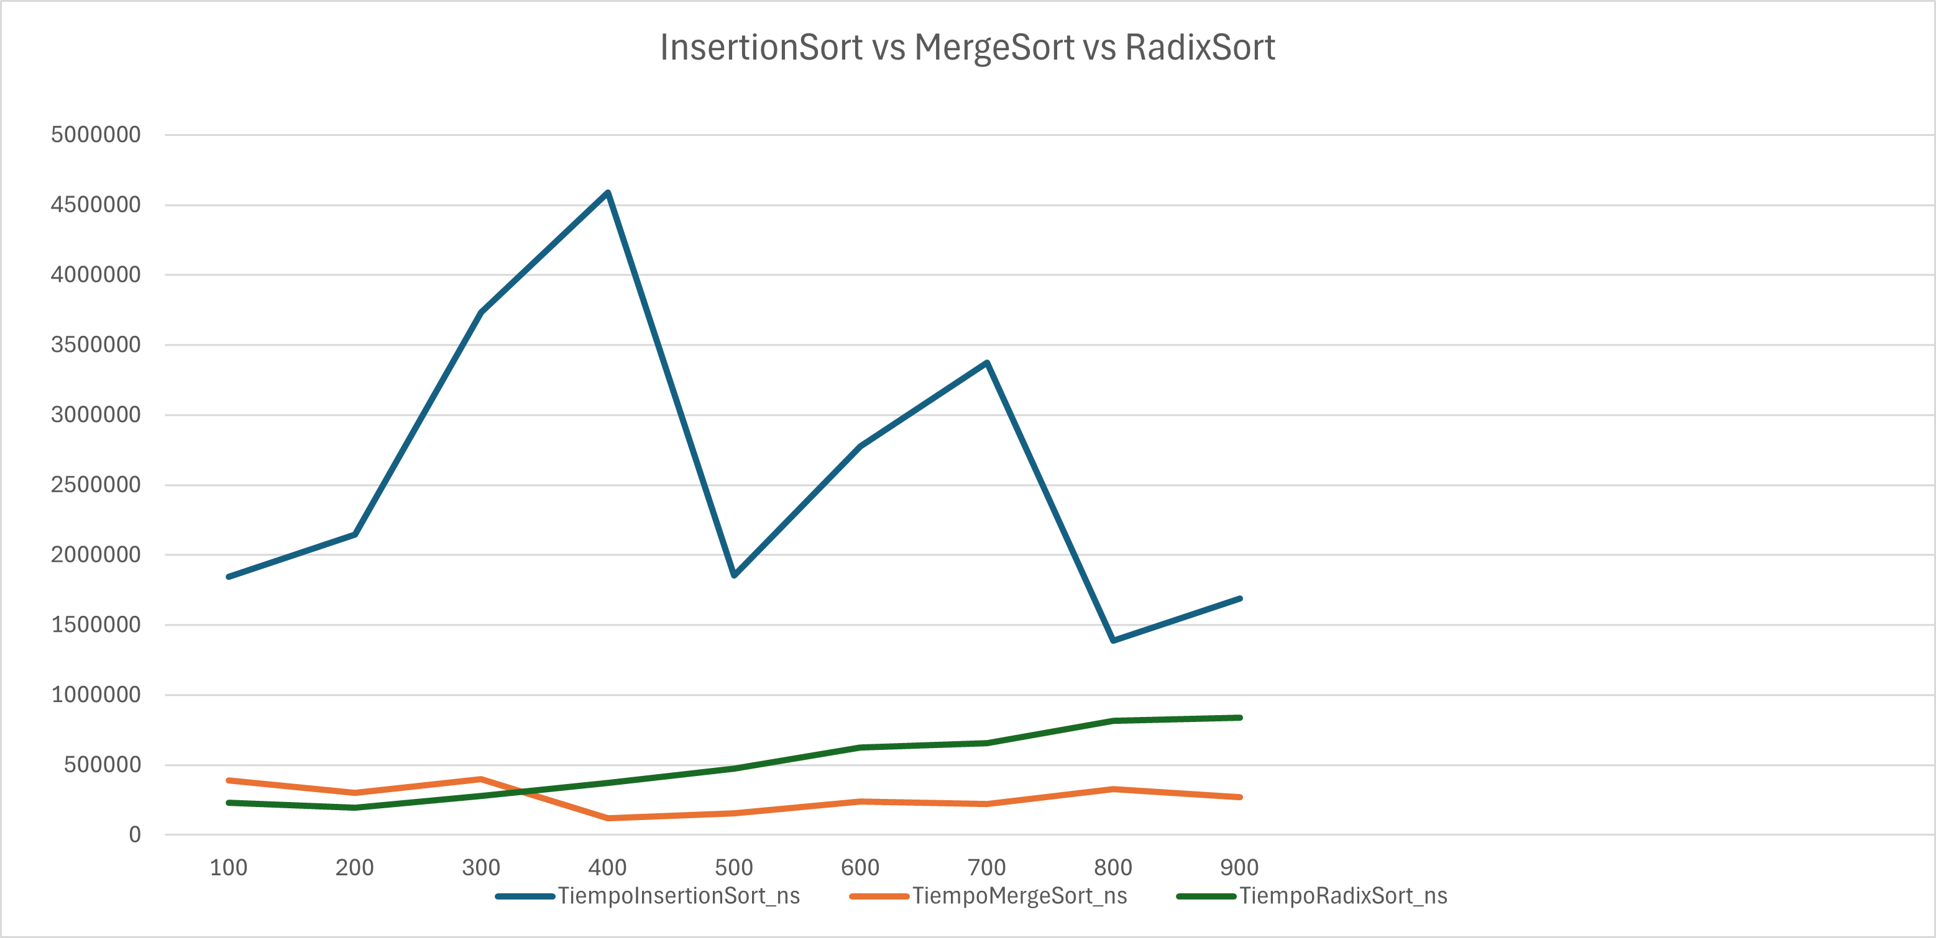
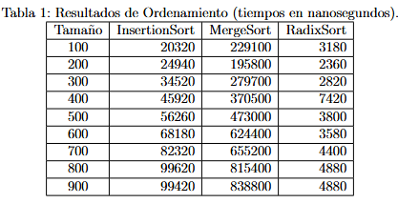
ANALISIS EXPERIMENTO 1
Los resultados muestran que InsertionSort presenta un crecimiento cuadrático de tiempo (O(n²)), mientras que MergeSort y RadixSort son mucho más escalables (O(n log n) y O(d·n)).
RadixSort fue el más rápido en todos los tamaños del catálogo.

Slide 18
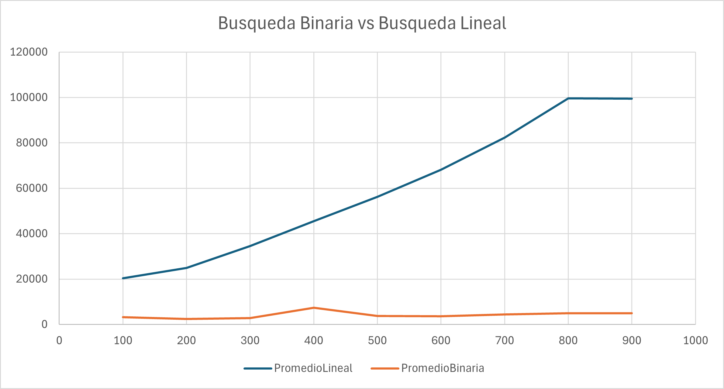
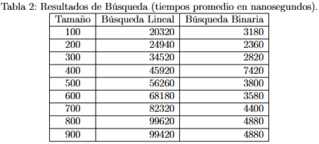
ANALISIS EXPERIMENTO 2
La búsqueda binaria resultó significativamente más eficiente que la lineal, manteniendo tiempos casi constantes incluso al aumentar el tamaño del catálogo.
Esto confirma su complejidad O(log n) frente a la O(n) de la búsqueda lineal.

Slide 19
CONCLUSIONES
El laboratorio demostró la importancia de elegir algoritmos eficientes para grandes volúmenes de datos.
Ordenar los datos una vez con un algoritmo eficiente (MergeSort o RadixSort) y luego usar búsqueda binaria garantiza una experiencia de usuario óptima.
Se refuerza la relevancia práctica del análisis de complejidad algorítmica en sistemas reales.

